Slide 1
一、这单元我们学习了小数的哪些知识？
（1）小数的意义和读写法。
（2）小数的性质和大小比较。
（3）小数点位置移动规律。
（4）小数与单名数、复名数的互化。
（5）求小数的近似数。

Slide 2


小数的意义和读写法
小数的产生和意义
小数的读法和写法

Slide 3
小数的产生
在实际测量和计算时，往往不能正好得到整数的结果，这时常用小数来表示。由于日常生活和生产的需要，从而产生了小数。

Slide 4

一位小数
表示十分之几
3
1
米 = 0.3米
米 = 0.1米
10
10
7
8
米 = 0.7米
米 = 0.8米
10
10
象0.1、0.3 、 0.7、0.8这样的小数的小数点右边有几位小数?
再认真观察,这些分数有什么共同特点?
什么样的分数可以写成一位小数？
分母是10的分数，可以写成一位小数。

Slide 5
你有什么新的发现？
二位小数
表示百分之几
3
1
米 = 0.03米
米 = 0.01米
100
100
6
10
米 = 0.06米
米 = 0.10米
100
100
象0.01、0.03 、 0.06、0.10这样的小数的小数点右边有几位小数?
这些分数有什么共同特点?
什么样的分数可以写成两位小数?
分母是100的分数，可以写成两位小数。

Slide 6
三位小数
表示千分之几
1
6
米 = 0.001米
米 = 0.006米
1000
1000
13
米 = 0.013米
1000
象0.001、0.006、0.013这样的小数是几位小数?
什么样的分数可以写成三位小数?
分母是1000的分数，可以写成三位小数。
我们还可以用上面的方法，把1米继续分下去，得到四位、五位…小数。

Slide 7

小数的意义：
十分之几
百分之几
千分之几
一位小数
两位小数
三位小数
计数单位:
十分之一
百分之一
千分之一
0.1
0.01
0.001
意义：
0.1表示把1平均分成10份，表示其中的一份
就是十分之一，可以写作0.1。

Slide 8
小数的意义
我们可以理解：
一位小数：表示把一个整体平均分成10份，取了其中的一份或几份。
二位小数：表示把一个整体平均分成100份，取了其中的一份或几份。
三位小数：表示把一个整体平均分成1000份，取了其中的一份或几份。
0.36表示把整体“1”平均分成（ ）份，取其中的（ ）份。
100
36

Slide 9
括号内能填几？
1
0.3里面有（ ）个
3
10
，
1
5
0.5里面有（ ）个
10
，
1
7
，
0.07里面有（ ）个
100
1
0.09里面有（ ）个
9
100
。
1
1
1
… …
小数的计数单位：
分别写作：
10
100
1000
… …
0.1
0.01
0.001

Slide 10
小数每相邻两个计数单位间的进率是 。
10
…
0.1
10
→
0.01
10
0.001
→

Slide 11

填空：
2个1，3个0.1，4个0.01，组成（ ）。
2.34
十分位上是6，千分位上是5，这个数是（ ）。
0.605
26
0.26可以写作（ ），其中有（ ）个0.01
26
100
1里面有（ ）个0.1
10
1里面有（ ）个0.01
100
2里面有（ ）个0.001
2000
5.02里面有（ ）个0.01
502

Slide 12
把下面各图中涂色的部分用分数和小数表示 出来。
分数______ 分数______ 分数______
小数______ 小数______ 小数______
6
32
7
10
100
10
0.6
0.7
0.32

Slide 13
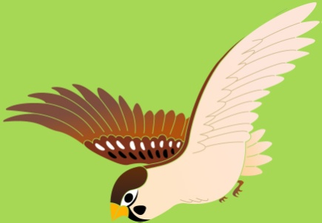
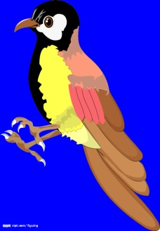
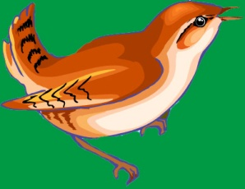
你能回答小鸟们的问题吗?
10
1里面有（ ）个0.1
100
1里面有（ ）个0.01
1000
1里面有（ ）个0.001
56
0.56里面有（ ）个0.01
728
0.728里面有（ ）个0.001
9
0.9里面有（ ）个0.1
5
0.05里面有（ ）个0.01

Slide 14


小数读法
整数部分+小数点+小数部分
1 1 1 1 . 2 3 4
一千一百一十一 点 二三四
综合起来，1111.234这个数就读作:一千一百一十一点二三四

Slide 15

小数写法
二千三百零七点二五四
整数部分
小数部分
写作：2 3 0 7 . 2 5 4

Slide 16




课堂小结
小数的读法：先读整数部分，按照整数的读法，再读小数点，最后读小数部分，小数部分要依次读出每个数字，而且有几个0就读几个0。
小数的写法：先写整数部分，按照整数的写法，再写小数点，最后写小数部分：写小数部分时，要依次写出每个数字，而且有几个0就写几个0。

Slide 17
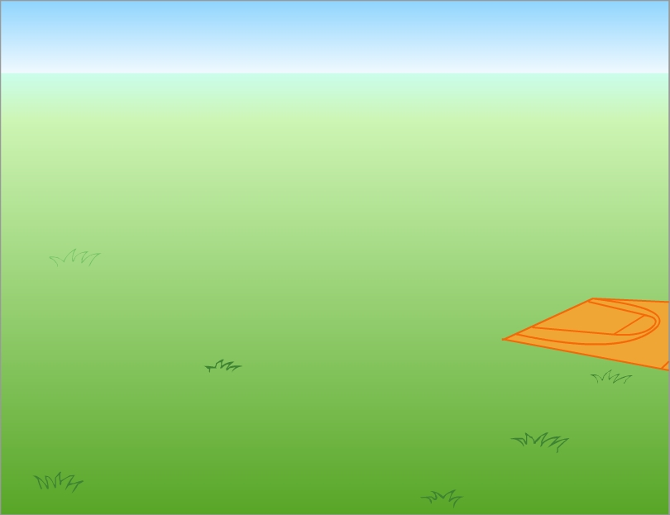
小数的性质
大小比较

Slide 18
给下列小数分类
0.1 1000.3 0.10 0.132 11.030 12.000 9.800 21.00 50.0 90.09 2892.3
一位小数的有：
0.1 1000.3 2892.3 50.0
二位小数的有：
0.10 21.00 90.09
三位小数的有：
0.132 11.030 12.000 9.800

Slide 19
小数的性质：
小数的末尾添上“0”或去掉“0“，小数的大小不变。
（1）小数的“末尾”，是指一个小数的结束的地方，不是指小数点的后面
（2）末尾不管添上或者去掉多少个“0”，大小都不变
（3）末尾的“0”可以去掉，中间的的零不能去
例如：3.020100
例如：3.020100哪些零可以去掉，哪些零不能去掉？

Slide 20

复习练习
哪些0可以去掉
3.90米 0.30元 500米 1.80元 0.70米 0.04元 600 千克 20.20米

Slide 21

选择：
B
（1）0.7与0.700相比，（ ）
A、大小相等，意义相同
B、大小相等，意义不同
C、大小不等，意义相同
D、大小不等，意义不同

Slide 22
（2）下面各数，把0去掉大小不变的是
（ ）。
A、650 B、6.50
C、0.20 D、6.05
B
C
（3）0.1和0.9之间有（ ）个小数。
A、7个 B、8个 C、无数个

Slide 23
判断：
1、四位小数一定比三位小数大。（ ）
2、四位数一定比三位数大。（ ）

Slide 24
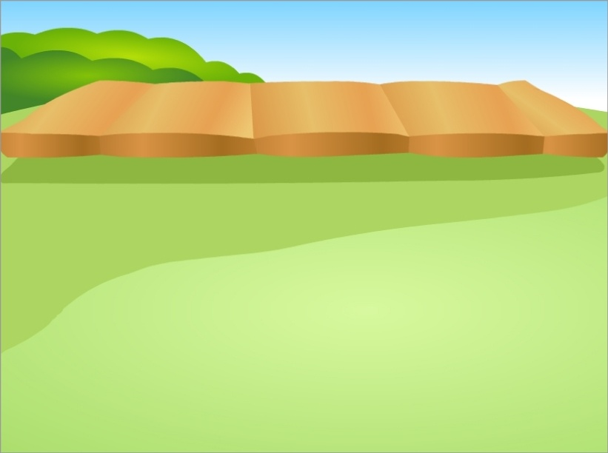
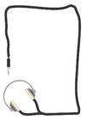
不改变数的大小，把下面各数改写成三位小数。
0.4=
0.400
试
一
试
3.160
3.16=
10=
10.000

Slide 25
比较小数的大小：
（1）先比较整数部分，整数部分按照比较整数大小的方法来进行比较，整数部分大的那个小数就大；
（2）如果整数部分相同，就比较小数部分，小数部分先比较十分位，十分位大的那个小数就大；
（3）如果十分位相同，就比较百分位，依次往下进行比较。总之，从最高位开始比较起，依次往下进行比较。

Slide 26
把下列小数按照从小到大顺序排列
4.98 4.928 4.898
4.908 4.90 4.908
4.19<4.898<4.90<4.908
<4.928<4.98

Slide 27


在1和2之间有哪些小数？
在任意两个整数之间有无数个小数，没有最大的小数，也没有最小的小数。

Slide 28
小数点移动引起小数大小变化规律

Slide 29
小数点向右移动一位，小数就扩大到原数的10倍；
小数点向右移动两位，小数就扩大到原数的100倍；
小数点向右移动三位，小数就扩大到原数的1000倍；
……

Slide 30

小数点向左移动一位，小数就缩小到原数的十分之一；
小数点向左移动两位，小数就缩小到原数的百分之一 ；
小数点向左移动三位，小数就缩小到原数的千分之一 ；
……

Slide 31
1
0
0
0
0
0
0

Slide 32
一、填空 
1. 在小数数位顺序表中，小数部分最高位是_____位，它的计数单位是_____ ；整数部分最低位是_____位，它的计数单位是___ 。 
2. 小数点右边第三位是_____ 位,它的计数单位是_____;小数点左边第三位是_____位,它的计数单位是_____ 。 
3. 1个10、2个0.1和5个0.01组成的数写作_____ 。
4. 3.544是由_____个一、_____个十分之一、 _____个百分之一和_____个千分之一组成的。
5. 5个百、2个一、7个十分之一和6个百分之一组成的数是_____ ，它是_____位小数。 
6. _____个0.2是2，10个0.01是_____ 。
7. 一个0.01等于10个_____ ,1里面有_____个0.001。
十分
0.1
个
一
千分
0.001
百
百
10.25
3
5
4
4
502.76
两
10
0.1
0.001
1000

Slide 33
8. 一位小数表示_____的分数,二位小数表示_____的分数，三位小数表示___ __的分数。 
9. 0.1是0.01的_____倍。 
10. 填上适当的小数。
38厘米= _____米 47毫米= _____米
3元5分= _____元 6042克= _____千克 
11.整数部分是35个一，小数部分是35个千分之一组成的小数是_____ 。 
12. 把下面的数按从大到小的顺序排列。
4.49 4.09 0.94 4.10 4.9 4.99 4.94 4.4 
13.下面的小数各在哪两个相邻的整数之间  ( )<4.002<( ) ( )<60.01<( )   ( )<1.9< ( ) ( )<119.09( )   ( )<19.07<( ) ( )<110.7<( )
分母是10
分母是100
分母是1000
10
0.38
0.047
3.05
6.042
35.035
4
5

Slide 34
二、判断题
1. 小数点后面的“0”去掉小数的大小不变。( )
2. 1000个0.001是1。  ( )
3. 一个小数的位数越多,这个小数就越小。 ( )
4. 0.5、0.50相等但它们的计数单位不同。 ( )
5. 小数点移动三位,原来的数就扩大1000倍。( )
6.小数部分的最高位是十分位。 ( )
7.整数比小数大。 ( )
8.把一个数扩大10倍后是0.9,原来这个数是9。 ( )
9.根据小数的性质，80.600可以写作8.6。 ( )
10.把小数点移动两位，原来的数就扩大100倍( )
11.把1.070化简得1.7。    ( )
12.把0.9改写成三位小数是0.009。 ( )
×
√
×
√
×
√
×
×
×
×
×
×

Slide 35
如果把一个数扩大10倍、100倍、1000倍……
我们只要把小数点向右移动一位、两位、三位……
位数不够时，要用“0”补足。
例如：把1.3扩大10000倍是多少?
1.3×10000=
13000
1 3
0
0
0

Slide 36
1
1
1
如果把一个数缩小到它的 、 、 ……
我 们只要把小数点向左移动一位、两位、三位……
如果小数点向左移动时，整数位数不够，要在数的左
边用“0”占位。如果是整十、整百、整千数，小数
点向左移动后，小数末尾的“0”要去掉。
10
100
1000
例如：
100÷10000=
0.01
0 0
1 0 0

Slide 37
直接写出得数.
1.45×10= 0.02×1000= 1÷10=
90÷1000= 9.2×1000= 8÷10=
56÷100= 0.004×100= 0.6÷10=
14.5
20
0.1
0.09
9200
0.8
0.56
0.4
0.06

Slide 38


想一想：
0.984≈____(保留整数)
求近似数时：
保留整数，表示精确到个位；
保留一位小数，表示精确到十分位；保留两位小数，表示精确到百分位……

Slide 39
求近似数时，
1.保留整数，表示精确到个位；
2.保留一位小数，表示精确到 十分位；
3.保留两位小数，表示精确到百分位……

Slide 40
做一做
1 求下面的小数的近似数。
0.254 12.006 1.098(精确到百分位)
0.254≈0.25 12.006 ≈12.01
1.098≈1.10
(2)3.72 0.58 9.0548(精确到十分位)
3.72≈3.7 0.58≈0.6
9.0548≈9.1

Slide 41
改写成“万”或“亿”作单位的数:
1、分级；
2、点小数点；
3、去掉小数末尾的0；
4、写上“万”字或“亿”字。

Slide 42
例： 木星的直径是142800千米，它离太阳的距离是778330000千米，直径是多少万千米？距离是多少亿千米？
改写成以万为单位的数：小数点向左移动4位，加上万字和单位。
改写成以亿为单位的数：小数点向左移动8位，加上亿字和单位。

Slide 43
1999年我国生产家用风扇61581400台．把这个数改写成用“万台”作单位的数．（再保留整数）
61581400台＝
≈
6158.14万台
6158万台

Slide 44
（1）4.99(保留一位小数) ≈
5.0
（2）把0.36改写成三位小数是（ ）
0.360
（3）把0.36改写成以千分之一为单位的小数是
（ ）
0.360
（4）把5 6887 0000改写为以亿作单位的数,再
保留一位小数是（ ）.
5.7亿

Slide 45
把下面的数改写成用万作单位的数，并保留
两位小数
台湾岛是我国第一大岛，面积35990平方千
米，海南岛是我国第二大岛，面积34000平方
千米。
35990平方千米≈
34000平方千米≈
3.60万平方千米
3.40万平方千米

Slide 46
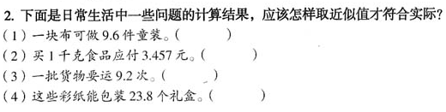
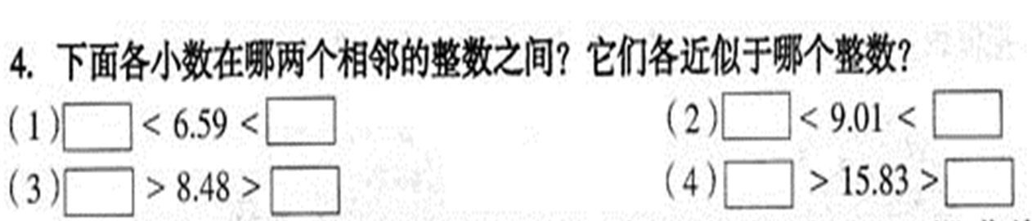
10
3.50
10
24
6
7
9
10
9
8
16
15

